Slide 1
线性规划习题
例1. 有两个砖厂A1和A2，月产量分别为23万块和27万块。生产的砖供应B1、 B2、B3三个工地，各工地的月需要量分别为17万块，18万块和15万块。各厂到各工地的单位运价如表如下所示：（单位：元/万块）
试写出该问题的规划模型，并用图解法确定何种调运方案能使总费用最小？
 | B1 | B2 | B3
A1 | 50 | 60 | 70
A2 | 60 | 110 | 160

Slide 2

线性规划习题
例2 请用图解法求解线性规划问题，并指出问题是具有唯一最优解、无穷多最优解还是无界解。
有唯一最优解，最优解为（0,2/3),最优值为-4/3

Slide 3
线性规划习题
例3 某工厂生产A、B两种产品，下表表明了生产单件产品所消耗的原材料数量及设备工时，工厂现有的原材料总量以及设备所能利用的总工时数。已知生产一件A产品获利2元，生产一件B产品获利3元。要使工厂获利最多，应如何安排生产？（以线性规划图解法求解）
 | A产品 | B产品 | 工厂现有资源
设备工时 | 1 | 2 | 8（工时）
原材料1 | 4 | 0 | 16kg
原材料2 | 0 | 4 | 12kg

Slide 4
线性规划习题
例4 某厂生产DVD及电视机。DVD机装配线的生产能力是2000台/天，电视机的生产能力是1500台/天。DVD与电视机共同需要一种电子元件，每台DVD需要该元件18个，每台电视机需要该元件24个，元件的日供应量是50000个。已知DVD的利润为50元/台，电视机的利润为80元/台，如何安排生产，使工厂取得最大利润？如果元件的日供应量可以增加10000个，但需要向中间商支付额外的调剂费，工厂支付此调剂费的最大承受力是多少？

Slide 5
线性规划习题
例5 某电子公司生产电路板和专门电子设备，最后一道工序是由一组熟练工人完成。由于工厂地方有限，雇佣工人的数量不能超过10人。工人们的每月工资总额限制为9500元/月。公司的工资制度规定：有2年以上工龄的有经验的工人工资每月为1000元，中专毕业新工人的工资为900元/月。根据过去的研究说明有经验的工人每月可创造产值2000元，而新工人创造产值为1850元，为了使小组所得净产出最大，问每类人员各需雇佣多少？（建立模型，并绘出可行域图形，求解出最优解和最大净收益）

Slide 6
线性规划习题
例6 某工厂在计划期间要安排产品X、Y两种产品，这些产品分别需要在A、B、C、D四种不同的设备上加工，按工艺规定，产品X、Y在各设备上的加工台时数如下表所示，已知各设备在计划期内有效台时数分别为12,8,16,12（一台设备工作一小时称为一台时），该工厂每生产一件产品X可得利润2元，生产一件产品Y可得利润3元，问如何安排生产计划使得利润最大？
 | A | B | C | D
X | 2 | 1 | 4 | 0
Y | 2 | 2 | 0 | 4

Slide 7
线性规划习题
例 7 某机械厂生产甲、乙两种产品，生产1台甲种产品消耗3千度电，使用3t原材料，销售后获得利润2万元；生产1台乙种产品消耗1千度电，使用2t原材料，销售后获得利润1万元。工厂每月电的供应量不超过150度，原材料的供应量不超过270t.问工厂在每月内应如何安排生产，才能使得两种产品销售后获得的总利润最大？

Slide 8
线性规划习题
例8 某农场配制自用饲料，每批自用饲料由1t普通饲料搭配甲、乙两种谷类混合而成。1kg甲种谷类含2g微量元素A、1g微量元素B及1g微量元素C，购买价格为0.6元；1kg乙种谷类含1g微量元素A、2g微量元素B及1g微量元素C，购买价格为0.5元。现在规定每批自用饲料含微量元素A的最低量为240g，含微量元素B的最低量为300g，含微量元素C的最低量为200g。问农场应如何在1t普通饲料中搭配甲、乙两种谷类，才能使得每批自用饲料的搭配成本最低？

Slide 9
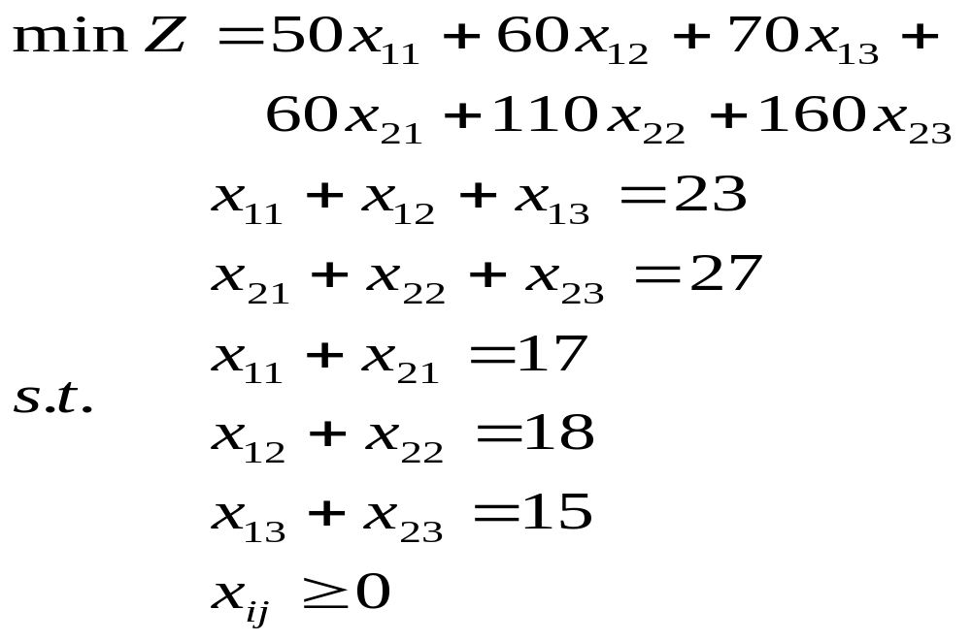
线性规划问题建模——习题参考答案
例1 设x_{ij}表示第i(i=1,2)个砖厂运到第j(j=1,2,3)个工地砖的数量。据已知条件，规划约束为：

Slide 10
图解法
由于所建规划模型含有多个变量，不能直接用图解法求解，可以建立一个等价的双变量规划模型：
设砖厂A1供应给B1工地的供应量为x,供应给B2工地的供应量为y,为了满足砖厂和工地的供给与需求，则：砖厂供给给工地的供应量如下表所示：
 | B1 | B2 | B3
A1 | x | y | 23-x-y
A2 | 17-x | 18-y | x+y-8
根据供应量≥0建立规划的约束条件

Slide 11
图解法
建立例1双变量线性规划模型：
Min Z=80x+40y+3330
23-x-y≥0
17-x≥0
s.t. 18-y≥0
x+y-8≥0
x,y≥0
y
y=18
x+y=23
x=17
最优解（0,8）
0
x
最优值，即最少运费为3650元。
x+y=8
2x+y=0

Slide 12
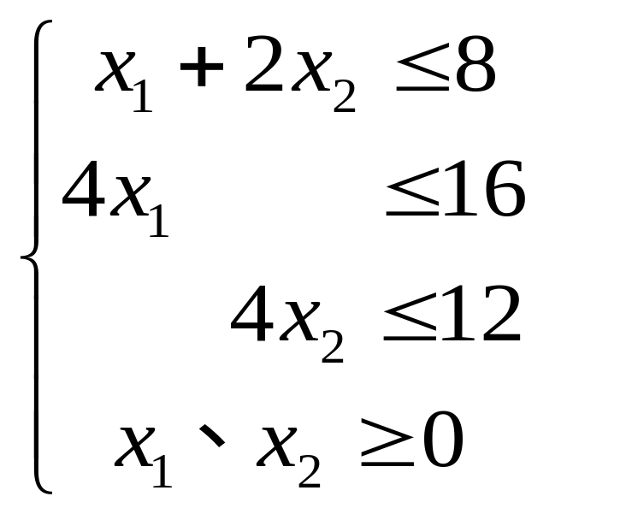
线性规划问题建模——习题参考答案
例3 建模如下：设生产A 和B两种产品的数量分别为x₁和x₂，则有：
Max Z= 2 x₁ + 3 x₂
s.t
最优解：x=4,y=2
最优值：
14元

Slide 13
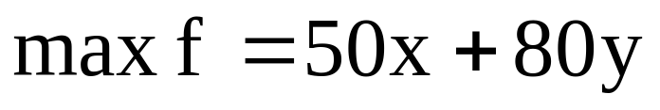



线性规划问题建模——习题参考答案
例4 设生产DVD机x台，电视机y台，建立线性规划模型。
y
(777, 1500)
s.t.
1500
x
x, y均为整数
2000

Slide 14
线性规划问题建模——习题参考答案
例5 设有两年以上工龄的有经验的工人和中专毕业新工人各供应x和y人，建立线性规划模型：
Max Z=1000x+950y
x+y≤10
s.t
1000x+900y≤9500
x,y≥0，均为整数
最优解：x=5,y=5
最优值：
9750元

Slide 15
线性规划问题建模——习题参考答案
例 6 设产品X和产品Y分别生产x和y件，建立线性规划模型如下：
Max Z=2x+3y
2x+2y≤12
x+2y≤8
4x≤16
4y≤12
x,y≥0，均为整数
s.t
最优解：x=4,y=2
最优值：
14元

Slide 16
线性规划问题建模——习题参考答案
例7 设工厂在每月内生产x台甲种产品与y台乙种产品，变量x,y为决策变量。
Max Z=2x+y
3x+y≤150
3x+2y≤270
x,y≥0，均为整数
s.t
最优解：x=10,y=120
最优值：
140万元

Slide 17
线性规划问题建模——习题参考答案
例8 设农场在1t普通饲料中搭配x kg甲种谷类与y kg乙种谷类，变量x、y即为决策变量
Min Z=0.6x+0.5y
2x+y ≥240
x+2y ≥300
x+y ≥200
x,y≥0
s.t
最优解：x=40,y=160
最优值：
104元

